Slide 1

A Iniciativa de Cidadania Europeia - Atualizações
Dora Alves /UPT/Investigadora no IJP
Mário Barata /IPL/Investigador no IJP-IPL
28 de Abril de 2023

Slide 2
No Preâmbulo do Tratado da União Europeia (TUE) :
INSPIRANDO-SE no património cultural, religioso e humanista da Europa, de que emanaram os valores universais que são os direitos invioláveis e inalienáveis da pessoa humana, bem como a liberdade, a democracia, a igualdade e o Estado de direito,
(…)
CONFIRMANDO o seu apego aos princípios da liberdade, da democracia, do respeito pelos direitos do Homem e liberdades fundamentais e do Estado de direito,
https://eur-lex.europa.eu/legal-content/PT/TXT/?uri=uriserv%3AOJ.C_.2016.202.01.0001.01.POR&toc=OJ%3AC%3A2016%3A202%3ATOC#C_2016202PT.01001301

Slide 3
No Tratado da União Europeia (TUE) na versão do Tratado de Lisboa:
Artigo 2.º
A União funda-se nos valores do respeito pela dignidade humana, da liberdade, da democracia, da igualdade, do Estado de direito e do respeito pelos direitos do Homem, incluindo os direitos das pessoas pertencentes a minorias. Estes valores são comuns aos Estados-Membros, numa sociedade caracterizada pelo pluralismo, a não discriminação, a tolerância, a justiça, a solidariedade e a igualdade entre homens e mulheres.
https://eur-lex.europa.eu/legal-content/PT/TXT/?uri=uriserv%3AOJ.C_.2016.202.01.0001.01.POR&toc=OJ%3AC%3A2016%3A202%3ATOC#C_2016202PT.01001301

Slide 4
No texto do último tratado modificativo, o Tratado de Lisboa de 2007
“DESEJANDO completar o processo lançado pelo Tratado de Amesterdão e pelo Tratado de Nice no sentido de reforçar a eficiência e a legitimidade democrática da União, e bem assim a coerência da sua ação
https://eur-lex.europa.eu/legal-content/PT/TXT/?uri=uriserv%3AOJ.C_.2007.306.01.0001.01.POR&toc=OJ%3AC%3A2007%3A306%3ATOC

Slide 5
I – Conceito
O conceito jurídico de cidadania europeia foi introduzido nos Tratados Europeus por via do Tratado de Maastricht, no quadro de um movimento que visava transformar uma comunidade económica numa união política.
A atual redação do nº 1 do Artigo 20º do TUE determina o seguinte:
“É instituída a cidadania da União. É cidadão da União qualquer pessoa que tenha a nacionalidade de um Estado membro. A cidadania da União é complementar à cidadania nacional e não a substitui.

Slide 6
Este conceito jurídico compreende a liberdade de circulação, de residência e de igualdade de tratamento bem como direitos políticos e eleitorais. Presentemente, estas liberdades/direitos encontram-se consagradas nos artigos 20º a 25º do TFUE.
O Tratado de Lisboa (que entrou em vigor em Dezembro de 2009) ampliou os direitos políticos dos cidadãos europeus quando introduziu a iniciativa de cidadania europeia (ICE) que visava moldar a agenda política na União.
A ICE é um instrumento de democracia direta transnacional que visa influenciar as politicas públicas da União Europeia.

Slide 7
II - A ICE nos Tratados
O nº 4 do Artigo 11º do Tratado da União Europeia (TUE) estabelece:
Um milhão, pelo menos, de cidadãos da União, nacionais de um número significativo de Estados membros, pode tornar a iniciativa de convidar a Comissão Europeia a, no âmbito das suas atribuições, apresentar uma proposta adequada em matérias sobre as quais esses cidadãos considerem necessário um ato jurídico da União para aplicar os Tratados.
Os procedimentos e condições para a apresentação de tal iniciativa são estabelecidos nos termos do primeiro paragrafo do artigo 24º do Tratado sobre o Funcionamento da União Europeia.

Slide 8
Conforme já vimos uma compreensão global da ICE pressupõe uma leitura do Artigo 24º do Tratado de Funcionamento da União Europeia (TFUE). Assim, de acordo com o primeiro paragrafo do preceito:
O Parlamento Europeu e o Conselho, por meio de regulamentos adotados de acordo com o processo legislativo ordinário, estabelecem as normas processuais e as condições para a apresentação de uma iniciativa de cidadania na aceção do artigo 11º do Tratado da União Europeia, incluindo o número mínimo de Estado membros de que devem provir os cidadãos que a apresentam.

Slide 9
III – Regulamentação
Em 2011 o Parlamento Europeu e o Conselho disciplinaram a Iniciativa de Cidadania Europeia através do Regulamento nº 211/2011. O Regulamento entrou em vigor em 2012.
Em 2015 e em 2018, a Comissão Europeia aprovou relatórios referente à implementação da ICE.
Na sequência dos relatórios anteriores, o Parlamento Europeu e o Conselho adotaram novas regras, através do Regulamento nº 2019/788. Assim, o novo Regulamento referente à ICE entrou em vigor em 2020 e o objetivo central das novas regras prende-se com a simplificação da ICE.

Slide 10

IV – Como funciona a ICE
1ª etapa: começar
Criação de um grupo de organizadores constituído por 7 cidadãos europeus residentes em 7 países diferentes.

Slide 11

2ª etapa: criar uma conta de organizador
Os organizadores tem que criar uma conta de modo a gerir a iniciativa e os contactos com a Comissão Europeia.
Fornecer uma descrição da ICE numa das línguas oficiais da UE.
Se a ICE cumprir com todos os critérios é registada pela Comissão.

Slide 12

3ª etapa: obter apoio
A iniciativa precisa de obter um milhão de assinaturas em pelo menos 7 países diferentes da UE. Depois da data de lançamento da mesma, os organizadores dispõem de 12 meses para recolher as assinaturas.
Os subscritores devem preencher uma declaração de apoio específica (em papel ou em linha).

Slide 13

4ª etapa: obter a verificação das declarações de apoio
Após os 12 meses, os organizadores tem 3 meses para solicitar a verificação das declarações de apoio às autoridades competentes de cada EM.
As autoridades competentes de cada EM tem 3 meses para verificar a validade das declarações e emitirem um certificado.

Slide 14

5ª etapa: apresentar a iniciativa
Após a emissão do ultimo certificado de verificação, os promotores/organizadores da ICE tem 3 meses para apresentar a sua iniciativa à Comissão.

Slide 15

6ª etapa: obter uma resposta
Após uma apresentação detalhada da proposta à Comissão e audição pública no PE, a Comissão tem um prazo de 6 meses para comunicar as medidas que pretende tomar ou justificar a ausência de ação.
A resposta da Comissão assumirá a forma de comunicação que será publicada em todas as línguas oficiais da UE.

Slide 16
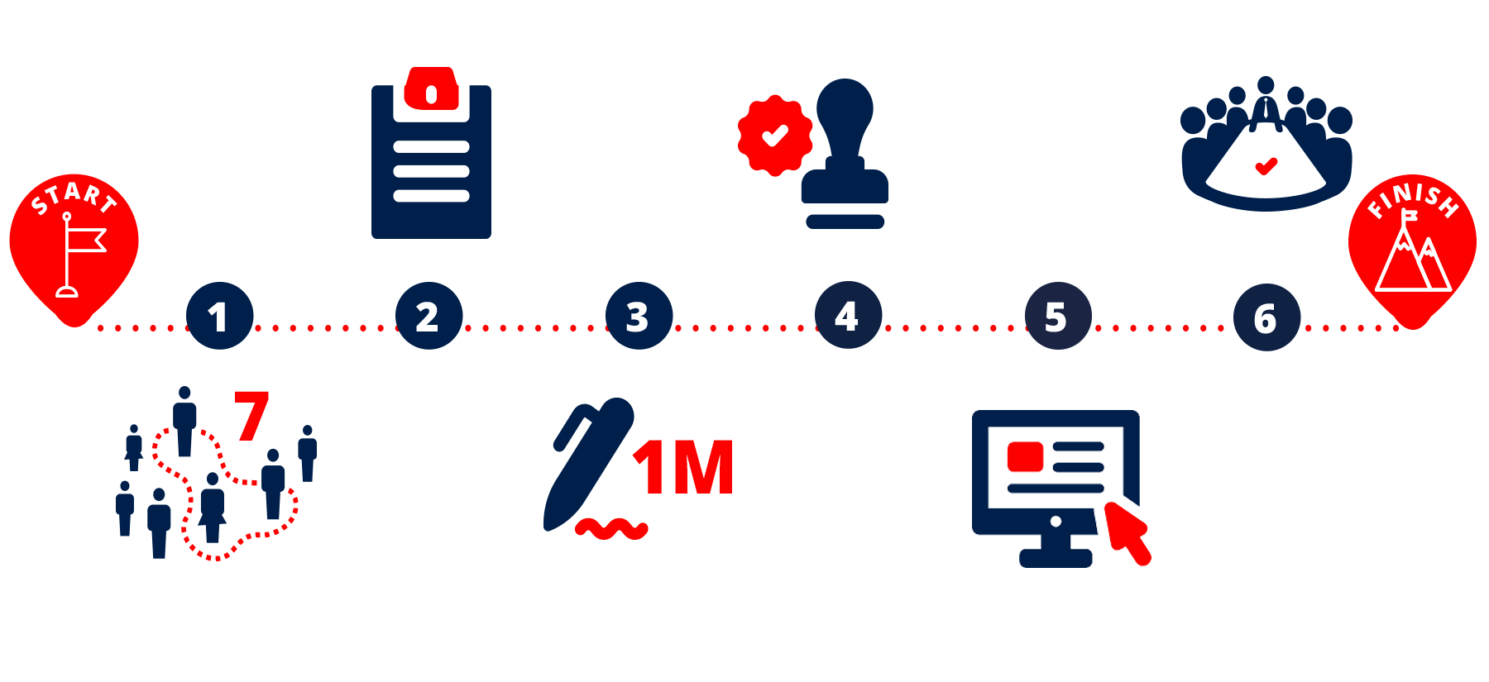
1.ª etapa: Começar
2.ª etapa: Obter o registo da iniciativa
3.ª etapa: Obter apoio
4.ª etapa: Obter a verificação das declarações de apoio
5.ª etapa: Apresentar a iniciativa
6.ª etapa: Obter uma resposta
Etapas seguintes

Slide 17

Se a Comissão achar a ICE oportuna começa a preparar uma proposta formal/ início do processo legislativo.

Slide 18
IV - Algumas estatísticas
De acordo com a Comissão Europeia:
127 pedidos de registo de ICE;
100 ICE efetivamente registados;
9 ICE obtiveram sucesso (i. e., atingiram o número mínimo de assinaturas para ser apreciado).
No ano de 2023 já foram registadas 4 iniciativas!

Slide 19
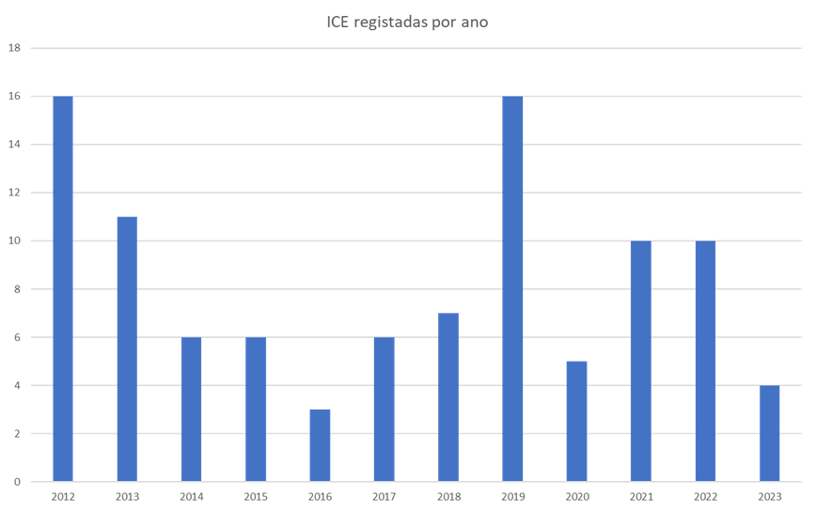

Slide 20


Slide 21


Slide 22


Slide 23

«Interligar todas as capitais e cidadãos europeus através de uma rede ferroviária de alta velocidade».

Slide 24
V - A ICE no Tribunal de Justiça da União Europeia
Através de uma busca na jurisprudência do Tribunal de Justiça da União Europeia, até ao ano de 2022, verificamos pelos resultados apurados que a iniciativa de cidadania europeia surge na jurisprudência do Tribunal de Justiça da União Europeia em poucas decisões finais e ainda menor número de situações. As decisões encontradas resultaram quer do Tribunal de Justiça em situação de recurso, quer do Tribunal Geral. Explicando um pouco, o Tribunal de Justiça da União Europeia, enquanto instituição da União Europeia (artigo 13.º do TUE), comporta na atualidade duas jurisdições operativas, o Tribunal de Justiça e o Tribunal Geral (artigo 19.º do TUE). Para alguns processos a competência diverge e em alguns tipos de processos é possível uma situação de primeira instância no Tribunal Geral que prossegue, eventualmente, para recurso no Tribunal de Justiça.

Slide 25
Desde logo se salienta o pouquíssimo número de processos atinentes ao tema (11). Ao caminharmos para os onze anos de vigência deste instrumento, meia dúzia de situações (6) surgiram, visto que alguns dos processos são de 1.ª instância e o mesmo em recurso, ou seja, a situação controvertida de base é a mesma, embora se tenha identificado os processos das duas instâncias como separados.
Veremos em seguida em alguns exemplos escolhidos porque considerados elucidativos (quatro processos, mas apenas para duas ICE), para entendermos como a jurisprudência aborda os pressupostos, requisitos e objetivos do instrumento de iniciativa de cidadania europeia. De notar que todos se referem ainda ao Regulamento (UE) n.º 211/2011), o que em nada altera o nosso propósito de estudo.

Slide 26
Uma das situações mais recentes diz respeito a um recurso de decisão do Tribunal Geral, isto é, um acórdão do Tribunal de Justiça de dezembro de 2019 (Processo C-418/18) interposto pelos organizadores da iniciativa de cidadania europeia “One of Us” que tem por objeto um recurso de um acórdão do Tribunal Geral (T561/14). Estava aqui em causa a ICE “Um de nós”, registada na Comissão em 2012. Os promotores da mesma solicitavam o fim do financiamento da UE de atividades que conduziam à destruição de embriões humanos, nomeadamente em atividades conexas com a investigação e desenvolvimento bem como a saúde publica. Posteriormente ao seu registo de 11/05/2012 e percurso de validação, a Comissão, conforme sua obrigação, indicou na Comunicação da Comissão de 28/05/2014 a sua posição definitiva de que não tencionava tomar qualquer medida na sequência desta ICE, pelo que os organizadores da ICE solicitaram ao Tribunal Geral (TG) a anulação desta comunicação, invocando designadamente a obrigação da Comissão de apresentar uma proposta de ato jurídico da União em resposta a uma ICE registada.

Slide 27
Porém, o Tribunal Geral confirmou a decisão da Comissão salientando que uma ICE pretende «convidar» a Comissão a apresentar uma proposta adequada para efeitos de aplicação dos Tratados, não a obrigando a tomar a ação ou as ações previstas pela ICE. Tal é o caráter facultativo da apresentação pela Comissão de uma proposta de ato da União seguido de uma ICE. A ação, terminada como improcedente para o pedido, foi resolvida em três anos e nove meses. O recurso foi apreciado em um ano e seis meses e o resultado foi considerar todos os argumentos improcedentes, mantendo-se a decisão do TG

Slide 28


Slide 29
Acórdão do Tribunal de Justiça, Puppinck e o. / Comissão, de 19 de dezembro de 2019, no processo C‑418/18 P (ECLI:EU:C:2019:1113)
+
Acórdão do Tribunal Geral, One of Us e o. / Comissão, de 23 de abril de 2018, no processo T‑561/14 (ECLI:EU:T:2018:210)

Slide 30
b) Outra ICE deu lugar a duas decisões do Tribunal Geral por razões diversas. Tal acontece na ICE “Minority SafePack — one million signatures for diversity in Europe”, apresentada à Comissão em 2012. A Comissão, através de Decisão indeferiu o pedido de registo, pelo que os organizadores da ICE solicitaram ao Tribunal Geral (TG) a anulação desta decisão. O Tribunal Geral reconheceu os argumentos invocados. A ação foi procedente e a decisão de 2013 anulada, num processo resolvido em três anos e três meses. Houve lugar a intervenientes no processo. Seguiu-se o registo parcial da mesma ICE em decisão de 2017.

Slide 31
Porém, surge um novo processo, desencadeado, precisamente, por um dos Estados-Membros interveniente no processo anterior, a Roménia, que agora assume o papel de recorrente e contra a Comissão, mais uma vez em processo de anulação, agora relativamente à decisão de 2017. Desta vez, contra o registo efetuado, afinal, pela Comissão, no resultado da demanda anterior. A Comissão registou parcialmente a ICE e este Estado-Membro não concordou com o teor desta ICE, considerando, nomeadamente, que o registo deveria ter sido recusado já “que os domínios de ação concretos visados (…), pelo seu objeto e pelos seus objetivos, (…) exorbit[am] manifestamente a esfera de competência da União”. Resultou no acórdão do Tribunal de Geral de setembro de 2019 (T-319/17).

Slide 32
Foi negado provimento ao recurso, num processo resolvido em dois anos e três meses. Houve também lugar a intervenientes no processo.
É uma situação curiosa em que um só pedido de registo de uma ICE deu lugar a dois processos de anulação de decisões da Comissão apreciados no Tribunal Geral: primeiro contra a decisão de recusa de registo pela Comissão e, em seguida, com a anulação dessa decisão e consequente registo da ICE, um segundo processo contra essa decisão de registo. Sempre em análise a aplicação e interpretação dos requisitos de tramitação de uma ICE.

Slide 33


Slide 34
Acórdão do Tribunal Geral, Minority SafePack – one million signatures for diversity in Europe / Comissão, de 3 de fevereiro de 2017, no processo T‑646/13 (ECLI:EU:T:2017:59)
+
Acórdão do Tribunal Geral, Roménia / Comissão, de 24 de setembro de 2019, no processo 24 de setembro (ECLI:EU:T:2019:672)
+
Acórdão do Tribunal Geral no processo T-158/21 de 9 de novembro de 2022 (ECLI:EU:T:2022:696)], Minority SafePack

Slide 35
VI - A Iniciativa de Cidadania Europeia na atualidade
11 anos de existência
A 1 de abril de 2012, entrou em vigor o primeiro instrumento transnacional de democracia participativa disponibilizado aos cidadãos. Desde essa data, foram registadas cerca de 100 iniciativas que receberam cerca de 18 milhões de assinaturas.

Slide 36


Slide 37
ULTIMAS NOTÍCIAS
18/04/2023
Registada a centésima iniciativa: «Interligar todas as capitais e cidadãos europeus através de uma rede ferroviária de alta velocidade»
Em 18 de abril, a Comissão registou uma iniciativa de cidadania europeia intitulada «Interligar todas as capitais e cidadãos europeus através de uma rede ferroviária de alta velocidade».
A iniciativa apela à ligação de todas as capitais europeias através de linhas ferroviárias de alta velocidade, mediante a interligação das redes ferroviárias de alta velocidade existentes e a construção de linhas de alta velocidade onde estas ainda não existam.
Trata-se da quarta iniciativa de cidadania registada em 2023 e, globalmente, a centésima iniciativa, o que é um marco importante desde a introdução deste instrumento de democracia participativa em 2012.

Slide 38
Desde o inicio de 2023:
A Comissão Europeia já publicou (05-04-23) a sua resposta à iniciativa «Salvar as abelhas e os agricultores! Rumo a uma agricultura amiga das abelhas para um ambiente saudável». A iniciativa apela à Comissão para que proponha medidas jurídicas tendo em vista suprimir progressivamente os pesticidas sintéticos até 2035, restaurar a biodiversidade e apoiar os agricultores nesta transição.
A iniciativa de cidadania europeia «Fim da remoção e do comércio de barbatanas de tubarão» foi apresentada à Comissão para análise em 11 de janeiro de 2023. A iniciativa insta a Comissão a propor medidas legais para acabar com o comércio de barbatanas de tubarão na UE, incluindo a importação, a exportação e o trânsito de barbatanas que não se encontrem naturalmente unidas ao corpo do animal.

Slide 39


Slide 40


Slide 41
VII – Conclusão
Acreditamos que a Iniciativa de Cidadania Europeia (ICE) é instrumento certo para assegurar a participação democrática dos cidadãos, permitindo-lhes criar caminhos de melhoria para a vida de todos os dias. Cabe aos poderes públicos, quer nacionais quer da União Europeia, aumentar o espaço de atenção conferida a este instrumento e permitir, através da educação sobre o direito da União Europeia, que o seu exercício com conhecimento vá mais longe.

Slide 42

David Sassoli (1956-2022)
«A democracia não saiu de moda, mas tem de se atualizar de maneira a continuar a contribuir para a melhoria das vidas das pessoas.»
https://eurocid.mne.gov.pt/artigos/david-maria-sassoli-1956-2022

Slide 43
Gratos pela atenção,
Dora Resende Alves dra@upt.pt
Professora Associada na Universidade Portucalense Infante D. Henrique. Investigadora do Instituto Jurídico Portucalense.
Mário Simões Barata mario.barata@ipleiria.pt
Professor Adjunto do Politécnico de Leiria. Investigador do Instituto Jurídico da Portucalense (IJP – IP Leiria).

